Slide 1
Ch09 供應鏈管理資訊科技

Slide 2
本章學習重點
資訊技術與供應鏈管理的關係
影響供應鏈管理的資訊科技發展
電子資料交換(EDI)
延伸標記語言(XML)
無線射頻識別技術(RFID)
供應鏈決策支援系統

Slide 3
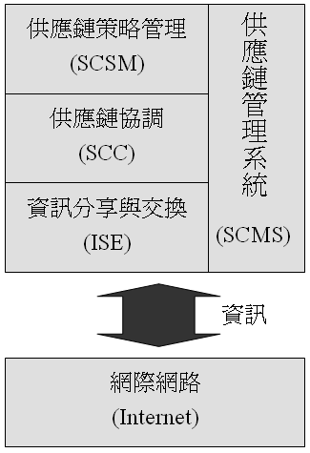
供應鏈管理系統（SCMS）

Slide 4
電子化供應鏈
電子化供應鏈的觀念強調企業間必須在堅實合作關係的前提下，充分整合資訊流、物流及金流，將資訊零時差同步調整，創造一個資源完備的虛擬作業環境，才能進一步的發揮整體供應鏈體系的效益。

Slide 5
電子化供應鏈具有下列的特性
1. 必須組織改造，由功能性調整為業務流程導向的作業方式。
2. 必須是一個有完備資源的虛擬作業環境。
3. 必須是零時差資訊同步調整。

Slide 6
企業在建構電子化供應鏈時該注意下列三個關鍵因素
1. 電子同步化供應鏈必須以彼此業務合作關係為基礎，並強調互信的建立。
2. 電子同步化供應鏈的應用範圍及規模需視產業特性而有差異。
3. 必須以精密的垂直與水平分工為基礎。

Slide 7
資訊科技與供應鏈管理
Porter（1985）指出資訊科技可以滲透到價值鏈的各個活動之中，增加各項企業活動的附加價值，並增加企業與其他企業的連結，以提高整體的運作效率。
因此，企業應考量如何應用資訊科技改善企業活動，以降低成本或增加附加價值，強化企業的競爭優勢。
供應鏈管理中的資訊技術可分成四部分
  資料倉儲
  決策支援工具
  資訊傳遞
  未來的資訊科技應用

Slide 8
資訊技術對供應鏈管理的好處
1.利用網際網路，在線上即時查詢商品的價格、庫存，以方便採購決策之用。
2.利用即時資訊技術，可將貨品之盤存、消耗率及市場預測等模式，予以自動化。
3.庫存量的監控，可以在更早時候得知供應商庫存的狀態，利用這樣彈性的機制，可應付顧客突如其來的高峰量。

Slide 9
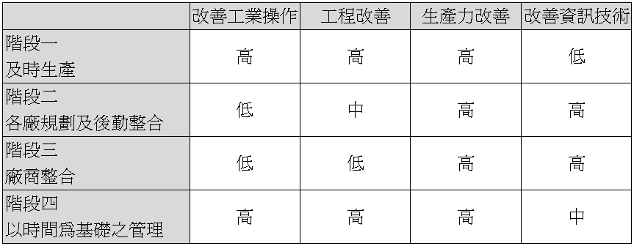
不同策略與改善績效關係

Slide 10
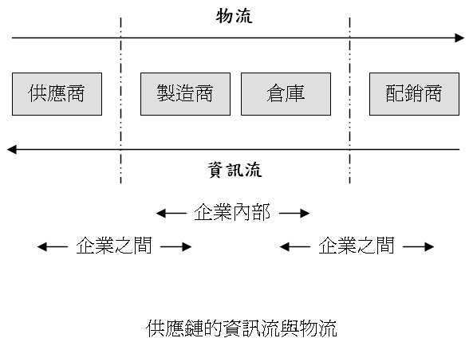

Slide 11
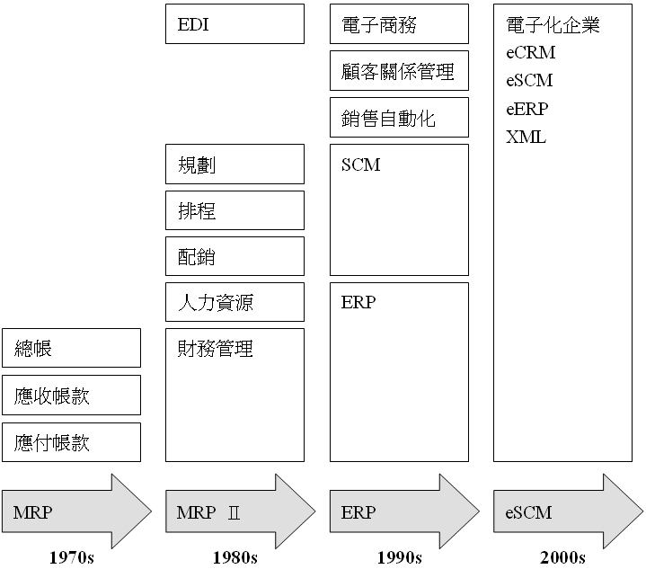
1970-2000 年資訊科技運用在供應鏈管理的四個演進過程

Slide 12
夥伴間雙邊資訊科技使用程度之衡量
使用數量(Volume)
文件交換型態(Diversity)
使用廣度(Breadth)
使用深度(Depth)

Slide 13
網際網路—電子商務應用
電子商務從交易對象別，可劃分成三大領域
  1.企業對消費者(Business-to-Customer) –B2C
  2.企業組織內部(Intranet-Business) --Intranet
  3.企業對企業(Business-to-Business) –B2B

Slide 14
網際網路—電子商務應用
網際網路提供企業建立虛擬供應鏈絕佳的運載工具，不僅讓企業可以最小的成本進入廣大的全球市場，讓消費者者可以大量地降低搜尋時間與交易成本，同時也讓供應鏈中不同的企業組織以最佳成本效益的方式分享資訊。
以往企業與企業之間的交易與資訊流動，受制於地理與空間的限制，但在網際網路時代，資訊的傳遞和流通更加快速便利。
企業間的電子商務應用最主要目的，就是讓整個供應鏈的管理進一步自動化，在以往網際網路尚未盛行之前，企業主要是透過EDI 作為上下游交易夥伴的資料傳輸管道，近來則透過網際網路，以增加效率、節省成本，甚至開發新的市場。

Slide 15
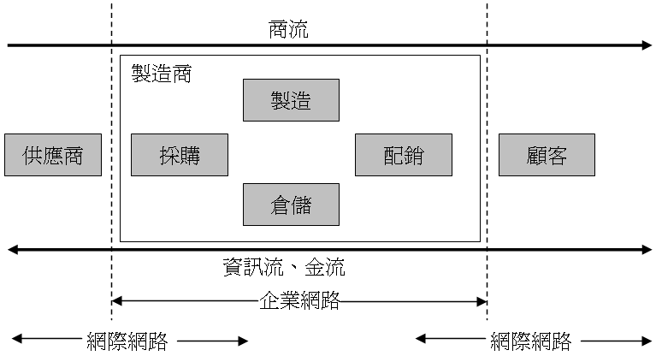
供應鏈中資訊流與產品流的流向

Slide 16
供應鏈環境下應用資訊科技目標有下列三點
1.收集每項產品從生產、配送、到販賣過程中的資訊，使供應鏈所有成員都能完全的分享彼此資訊。
2.利用「單一接觸點」來存取系統裡，需要篩選大量的資訊，並以智慧去探測衍生的知識。
3.分析、活動規劃，根據整個供應鏈中分享的資訊與衍生的知識做取捨決定基礎。

Slide 17
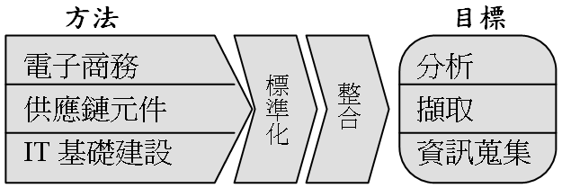
供應鏈管理之資訊科技目標與達成的方法

Slide 18
資訊科技目標與達成的方法
1. 標準化(Standardization)：資訊科技的標準化可讓許多個系統共同工作，使資料庫裡的資訊能快速整合出使用者需要的知識，標準化影響系統設立及導入的可能性。
2. 資訊科技基礎建設(IT infrastructure)：對公司而言，不管是內部或外部，資訊科技基礎結構是系統能力的基礎構件，如網路、資料、資料庫、軟體、硬體等，需藉著通訊及資料庫能力，才能達成目標。

Slide 19
資訊科技目標與達成的方法
3. 電子商務(E-commerce)：電子商務領域吸引著眾人的注目，電子商務不僅只是指彼此之間買賣行為而已，還包括對客戶的服務與商業夥伴的合作，以及在組織內的電子化的交易，以達到符合成本與效率。
4. 供應鏈元件(Supply chain components)：在供應鏈規劃中所牽連的不同系統裏，如群組軟體、視訊通訊、電子郵件、專家系統、軟體代理人等。有些系統能結合短期及長期決策，以利決策支援系統(DSS)運作。

Slide 20
資訊科技目標與達成的方法
5. 有關整合議題(Integration-related issues)：如何將目前獨立的資訊系統加以整合，是許多組織面臨的困境。主從系統與開放性的架構可以解決許多技術上的困難，但資訊分享的理想會與現有的作法及文化產生相衝突。為達到上述討論目標，優先順序的設定是很重要的。

Slide 21
供應鏈資訊科技的目標與解決方案
Simchi-Levi et al. (1999)認為以供應鏈管理的角度來看，資訊科技所要達成的目標主要有下列三項：
  1.提供資訊的能見度：收集每個產品從採購點到製造點或是從製造點到配送的資訊，並且提供供應鏈所有成員完整的資訊能見度。
  2.單一接觸點：使用者可以從單一接觸點取得系統的資訊。亦即需要某些供應鏈的資訊時，可透過不同的查詢介面取得相同的即時資料。
  3.輔助分析、規劃與決策：管理者可根據從整個供應鏈各節點所收集到的資訊為基礎，進行分析、規劃活動並作出取捨的決策。
這三個資訊科技目標是平行而非互相依存的，對企業而言並不一定要同時達成這三個目標

